Slide 1







CHÀO MỪNG CÁC EM ĐẾN VỚI BÀI HỌC NGÀY HÔM NAY!

Slide 2




BÀI 16
Chính tả, tập viết
BÉ HOA – CHỮ HOA O

Slide 3





1. Nghe – viết: BÉ HOA
Bây giờ, Hoa đã là chị rồi. Mẹ có thêm em Nụ. Em Nụ môi đỏ hồng, trông yêu lắm. Em đã lớn lên nhiều. Em ngủ ít hơn trước. Có lúc, mắt em mở to, tròn và đen láy. Hoa yêu em và rất thích đưa võng ru em ngủ.
Theo VIỆT TÂM

Slide 4



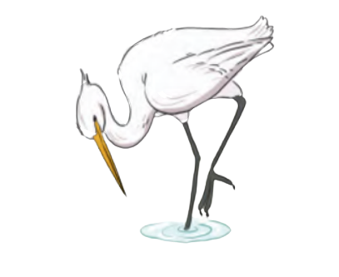

2. Chọn chữ hoặc vần phù hợp với ô trống rồi giải câu đố
Chữ l hay n?
Chân đen mình trắng
Đứng ắng giữa đồng
àm bạn nhà ông
Thích mò tôm cá.
(Là con gì)
?
n
?
L
?
n
CON CÒ

Slide 5
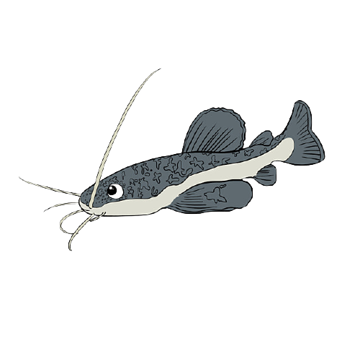
2. Chọn chữ hoặc vần phù hợp với ô trống rồi giải câu đố
Chữ i hay iê?
Cá gì đầu bẹp có râu
Cả đời ch m dưới bùn sâu k m mồi
?
iế
ì
?
CÁ TRÊ

Slide 6

2. Chọn chữ hoặc vần phù hợp với ô trống rồi giải câu đố
Vần ac hay at?
Thương có m ở sân trường
Cùng em năm tháng thân thương bạn bè.
Nấp trong tán lá tiếng ve
S hoa đỏ rực gọi hè đến mau.
(Là cây gì)
?
ặt
ắc
CÂY PHƯỢNG
?

Slide 7

3. Tìm các tiếng
a. Bắt đầu bằng l hoặc n, có nghĩa như sau:
Trái ngược với lạnh:
Không quen:
nóng
lạ

Slide 8
3. Tìm các tiếng
b. Chứa vần in hoặc iên, có nghĩa như sau:
Trái ngược với dữ:
Quả (thức ăn) đến độ ăn được:
hiền
chín

Slide 9
3. Tìm các tiếng
c. Chứa vần ăc hoặc ăt, có nghĩa như sau:
Trái ngược với (dao, kéo) lụt (cùn):
Dùng dao hoặc kéo làm đứt một vật:
sắc
cắt

Slide 10






4. Tập viết
a. Viết chữ hoa
Đặt bút trên đường kẻ 6, đưa bút sang trái để viết nét cong kín. Phần cuối nét lượn vào trong bụng chữ, đến đường kẻ 4 thì lượn lên một chút rồi dừng bút.

Slide 11

4. Tập viết
a. Viết chữ hoa

Slide 12
4. Tập viết
b. Viết ứng dụng
“Ong chăm tìm hoa lấy mật”
Cụm từ ứng dụng khuyên con người cần phải chăm chỉ làm việc thì mới có thành quả.

Slide 13





CỦNG CỐ, DẶN DÒ

Slide 14
HẸN GẶP LẠI CÁC EM
TRONG BÀI HỌC SAU!

